Slide 1
Варијации
Маја Д.Саридис

Slide 2
Постојат два вида на варијации
Континуирани
Неконтинуирани

Slide 3
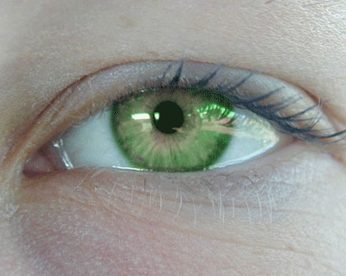
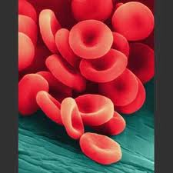
Неконтинуирани

Slide 4
Неконтинуирани варијации
Обично предизвикани од еден или два наследни гени
Вие или го имате генот или не

Slide 5
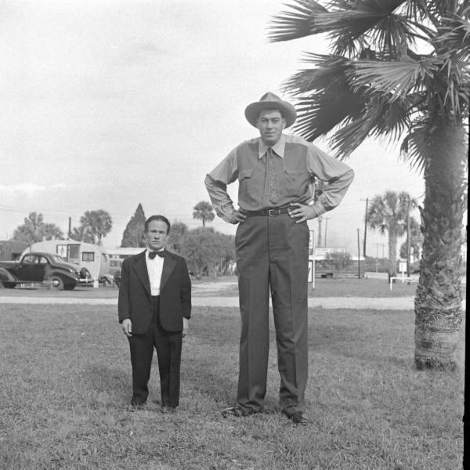
Континуирани варијации

Slide 6
Континуирани варијации
Или предизвикани од фактори на животната средина,
Или
Многу различни гени работат заедно,
Или
Комбинација од двете
Можат да се мерат

Slide 7
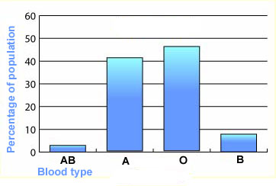
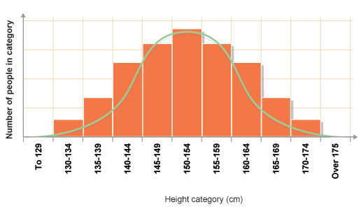
Графикони
Столбест не континуирани
Линиски континуирани

Slide 8
Мерење на зглобот на раката
Секој да го измери зглобот на другарчето до него
Направете табела и внесете ги резултатите од сите ученици од одделението.
Направи табела на фрекфентност на варијацијата
Резултатите претстави ги со графикон

Slide 9
табела на фрекфентност
зглоб cm | 10-11 | 12-13 | 14-15 | 16-17
Број на ученици | II | IIII | IIII

Slide 10
Графикон на фрекфенција
X оска - рачен зглоб во (см)
Y оска - број на ученици

